Slide 1


玻璃杯尺寸测量视觉方案（3D）
►
VISION PLAN

Slide 2
目录：
一．项目描述 二．项目验证
三．配置清单 四．逻辑流程
五. 评估结果&注意事项 六．售后服务说明

Slide 3

一．
项目描述
●产品名称：玻璃杯
●测量内容：尺寸测量
●产品材质：玻璃
●产品颜色：白色
●产品尺寸(mm × mm × mm)：180.0 * 80.0 * 150.0
●来料方式：传送带
●测量精度要求(mm)：1
●检测时产品运动速度(m/s)：0
●检测节拍(pcs/min)：60
●工作距离(mm)：431
方案布局图

Slide 4

二．
项目验证
参数名称 | 参数值
3D线扫相机型号 | OPT-LPE2-040-01
3D线扫相机类型 | 3D线扫相机
X方向视野宽度 | 223.598mm
Z轴重复精度 | 5μm
采集时间 | 0.57s
行频 | 2-18kHz
Z(工作距离) = 431mm, X视野大小 = 223.598mm, Z向视野大小 = 354mm
视野图

Slide 5

三．
配置清单
系统构成

Slide 6
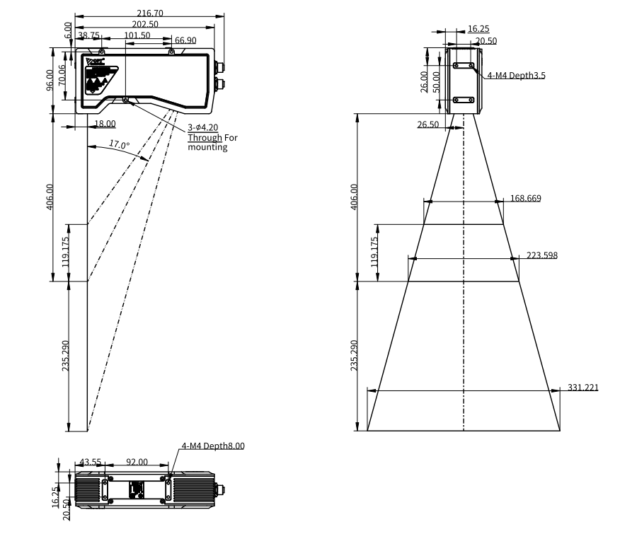
三．
配置清单
尺寸图
相机尺寸图

Slide 7
三．
配置清单
序号 | 名称 | 型号 | 单位 | 数量 | 厂家
1 | 3D线扫相机 | OPT-LPE2-040-01 | 台 | 1 | OPT
2 | 工控机 | - | 台 | 1 | -
3 | 显示器 | - | 台 | 1 | -
4 | 软件 | MechMSR | 套 | 1 | MechMind

Slide 8
四．
逻辑流程
逻辑流程占位符

Slide 9
四．
逻辑流程
逻辑流程占位符

Slide 10
五．
评估结果&注意事项
05 评估结果 & 注意事项
现场环境
相机安装
物料一致性
风险点：环境光干扰导致激光线畸变（玻璃材质反光特性叠加强光）
解决方案：加装遮光罩并调整工业照明角度避开激光入射路径
风险点：相机支架刚性不足引发振动误差（工作距离431mm需高稳定性）
解决方案：采用重型防震支架并固定于混凝土基座
风险点：玻璃杯壁厚不均导致Z轴深度测量偏差（影响高度计算）
解决方案：在软件中启用自适应壁厚补偿算法（基于历史数据建模）

Slide 11
六．售后服务说明
该设备上线后使用初期，我们会派专人进行全程跟踪： 处理解决可能发生的设备异常； 对现场人员进行培训指导。 设备交付后：售后服务一年。 若客户提出设备升级需求，我们会及时为您提供升级新方案。
联系我们： 邮箱：image@ytzrtx.com 电话：0535-2162897 地址：烟台致瑞图像技术有限公司

Slide 12
THANKS

